Slide 3
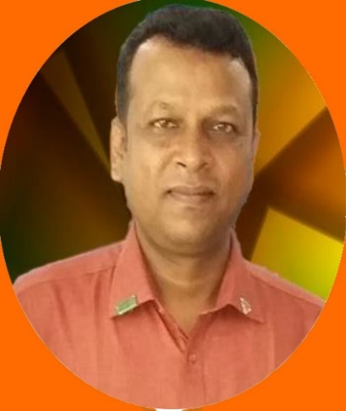
পরিচিতি
মোঃশাহাদাত হোসেন ভূঁইইয়া
প্রভাষক-অর্থনীতি
মোবাইল: ০১৫৫৪-৩৩০০৯৮
Email: shahadat3971@gmail.com
চান্দিনা মহিলা ডিগ্রি কলেজ
চান্দিনা , কুমিল্লা
শ্রেণি: দ্বাদশ
বিষয়: অর্থনীতি ২য় পত্র
অধ্যায়: ৪র্থ
সময়: ৪৫ মি:।

Slide 4
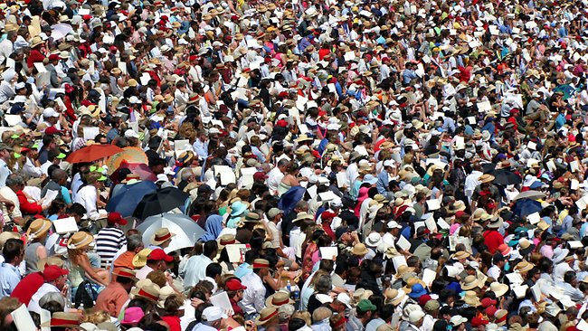
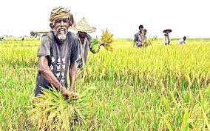
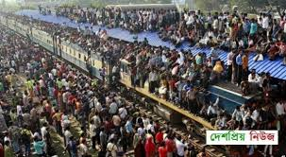
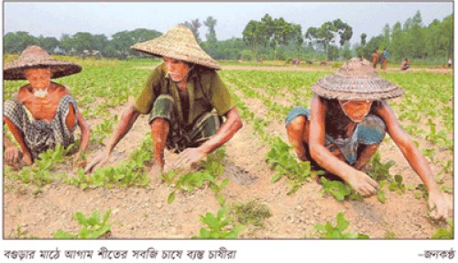
এই ছবিগুলো কিসের

Slide 5
শিখন ফল
এ পাঠ শেষে শিক্ষার্থীরা-
১। কাম্য জনসংখ্যা তত্ত্বটি ব্যাখ্যা করতে পারবে ।
২। বাংলাদেশের জনসংখ্যা এবং কাঠামো ব্যাখ্যা করতে পারবে।
৩। বাংলাদেশের জনসংখ্যা নিয়ন্ত্রণের কার্যক্রম ব্যাখ্যা করতে পারবে।

Slide 6
কাম্য জনসংখ্যা তত্ত্বঃ
জনসংখ্যা সম্পর্কে আধুনিক মতবাদ হচ্ছে কাম্য জনসংখ্যা তত্ত্ব। বিংশ শতাব্দীর ত্রিশ দশকে কাম্য জনসংখ্যা প্রসার লাভ করে। Edwin Cannon এবং Carr Sanders কাম্য জনসংখ্যা তত্ত্বটির প্রধান প্রবক্তা।

Slide 7
মূল বক্তব্যঃ
কাম্য জনসংখ্যা তত্ত্বে জাতীয় আয় ও মাথাপিছু আয়ের ভিত্তিতে জনসংখ্যা সমস্যার বিচার করা হয়। যে জনসংখ্যা স্তরে কোন দেশের প্রকৃতিক সম্পদের পরিপূর্ণ ব্যবহারের মাধ্যমে মানুষের মাথাপিছু আয় সর্বোচ্চ হয় তাকে কাম্য জনসংখ্যা বলে।
কোন দেশের জনসংখ্যা যদি কাম্য জনসংখ্যা অপেক্ষা বেশি হয় তাহলে মাথাপিছু আয় কমবে এবং বেকার সমস্যা দেখা দিবে। এ অবস্থাকে অধিক জনসংখ্যা বলে।
কোন দেশের জনসংখ্যা যদি কাম্য জনসংখ্যা অপেক্ষা কম হয় তাহলে দেশের সম্পদের পরিপূর্ণ ব্যবহার করা সম্ভব হবে না তাই মাথাপিছু আয় কমবে। এ অবস্থাকে কমতি জনসংখ্যা বলে।

Slide 8
মূল বক্তব্যঃ
কোন দেশের জনসংখ্যার কাম্য সংখ্যা চিরদিনের জন্য নির্দিষ্ট থাকে না । দেশের প্রাকৃতিক সম্পদের পরিমাণ, মূলধন, উৎপাদন পদ্ধতি, কলাকৌশল, সংগঠনের নৈপুণ্য ইত্যাদি পরিবর্তনের সাথে সাথে কাম্য জনসংখ্যারও পরিবর্তন ঘটে। সুতরাং আজ যে জনসংখ্যা অতিরিক্ত বলে প্রতীয়মান হয় ঐসব বিষয়ের উন্নতি ঘটলে নতুন অবস্থায় কাম্য জনসংখ্যায় পরিণত হতে পারে ।

Slide 9
চিত্রের সাহায্যে ব্যাখ্যাঃ
Y
P
F
H
মাথাপিছু আয়
L
T
O
E
M
G
X
জনসংখ্যার পরিমাণ

Slide 10
অধ্যাপক ডাল্টন কাম্য জনসংখ্যা হতে প্রকৃত জনসংখ্যার মাত্রা বের করার জন্য একটি প্রদান করেন। যথা-
$M=\frac{A−O}{O}$
যেখানে, $M=$ অসামঞ্জস্যের মাত্রা
$A=$ প্রকৃত জনসংখ্যা
$O=$ কাম্য জনসংখ্যা

Slide 11
কাম্য জনসংখ্যা তত্ত্বের সমালোচনাঃ
১। জনসংখ্যা তত্ত্ব নয়
২। বাস্তব প্রয়োগে সমস্যা
৩। নীতি নির্ধারণ
৪। অবাস্তব ধারণা

Slide 12
বাংলাদেশের জনসংখ্যা এবং কাঠামোঃ
বাংলাদেশের জনসংখ্যা-
জনসংখ্যার কাঠামো
১। বয়োঃ লিঙ্গঃ
(ক) বয়স অনুযায়ী জনসংখ্যার কাঠামো
(খ) লিঙ্গ অনুযায়ী জনসংখ্যার কাঠামো
২। ভৌগলিক বন্টন / কাঠামো

Slide 13
বাংলাদেশের জনসংখ্যা নিয়ন্ত্রণ কার্যক্রমঃ
(ক) সরকারি কার্যাবলি
১। জাতীয় জনসংখ্যা নীতি প্রণয়ন
২। পরিবার পরিকল্পনা কার্যক্রম
৩। পরিবার কল্যাণ কেন্দ্র
৪। প্রশিক্ষণ কার্যক্রম
৫। গবেষণা কার্যক্রম
৬। মূল্যায়ন ও পরিক্ষণ
৭। শিক্ষা, তথ্য ও উবুদ্ধ কার্যক্রম
৮। বিভিন্ন মন্ত্রণালয়

Slide 14
বাংলাদেশের জনসংখ্যা নিয়ন্ত্রণ কার্যক্রমঃ
(খ) বেসরকারি কার্যক্রম
দেশি সংস্থা
১। বাংলাদেশ পরিবার পরিকল্পনা সমিতি
২। বাংলাদেশ মাতৃ নবজাতক শিশুমঙ্গল সমিতি
৩। গণস্বাস্থ্য কেন্দ্র
৪। বাংলাদেশ স্বেচ্ছাবন্ধাকরণ সমিতি
৫। পরিবার পরিকল্পনা আত্মনিবেদিত মহিলা প্রকল্প
৬। স্বনির্ভর বাংলাদেশ
৭। পরিবার পরিকল্পনা ব্যবস্থাপনা উন্নয়ন
৮। সোশ্যাল মার্কেটিং কোম্পানি বাংলাদেশ

Slide 15
বাংলাদেশের জনসংখ্যা নিয়ন্ত্রণ কার্যক্রমঃ
(খ) বেসরকারি কার্যক্রম
আন্তর্জাতিক সংস্থা
১। জাতিসংঘ জনসংখ্যা তহবিল
২। পার্থ ফাউন্ডার ফান্ড
৩। এশিয়া ফাউন্ডেশন
৪। কেয়ার বাংলাদেশ
৫। আন্তর্জাতিক উদরাময় গবেষণা কেন্দ্র

Slide 16
বাড়ির কাজ
১। কাম্য জনসংখ্যা তত্ত্বের সূত্র ব্যবহার করে বাংলাদেশে জনাধিক্য আছে কিনা পরিমাপ কর?

Slide 17
ধন্যবাদ

